Slide 1
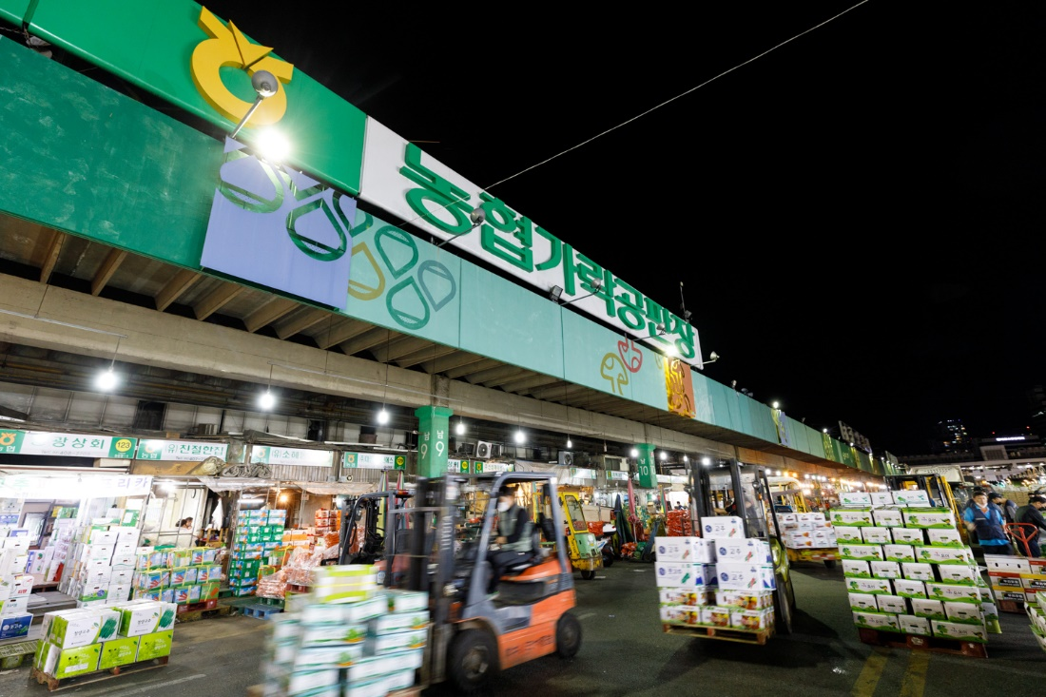
온라인도매시장 활성화 추진방안
농협경제지주 공판사업부

Slide 2

온라인도매시장
사업 개요

Slide 3
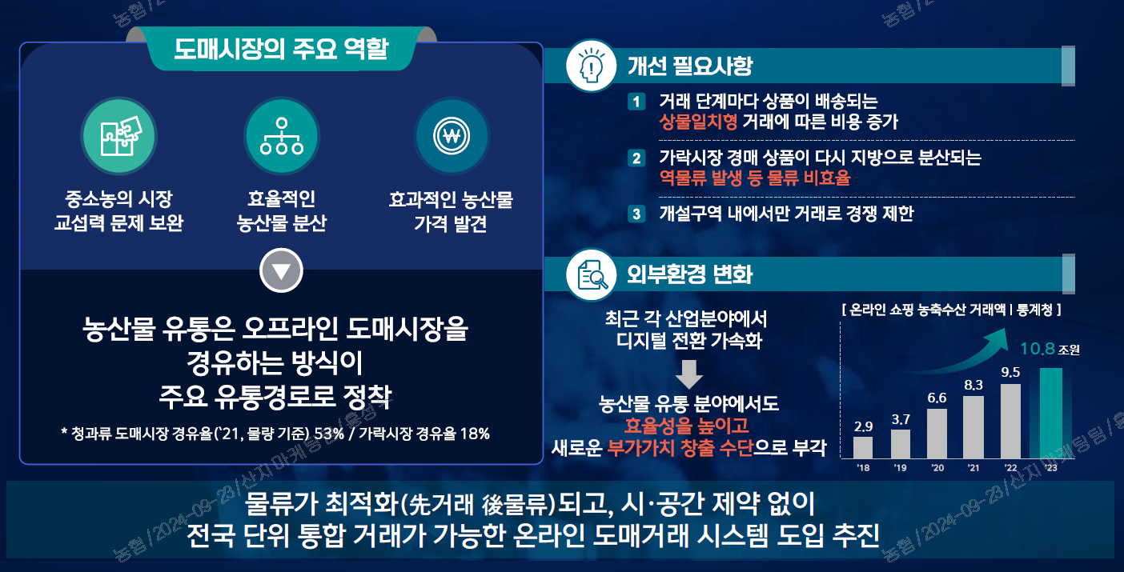
온라인도매시장 추진개요

Slide 4
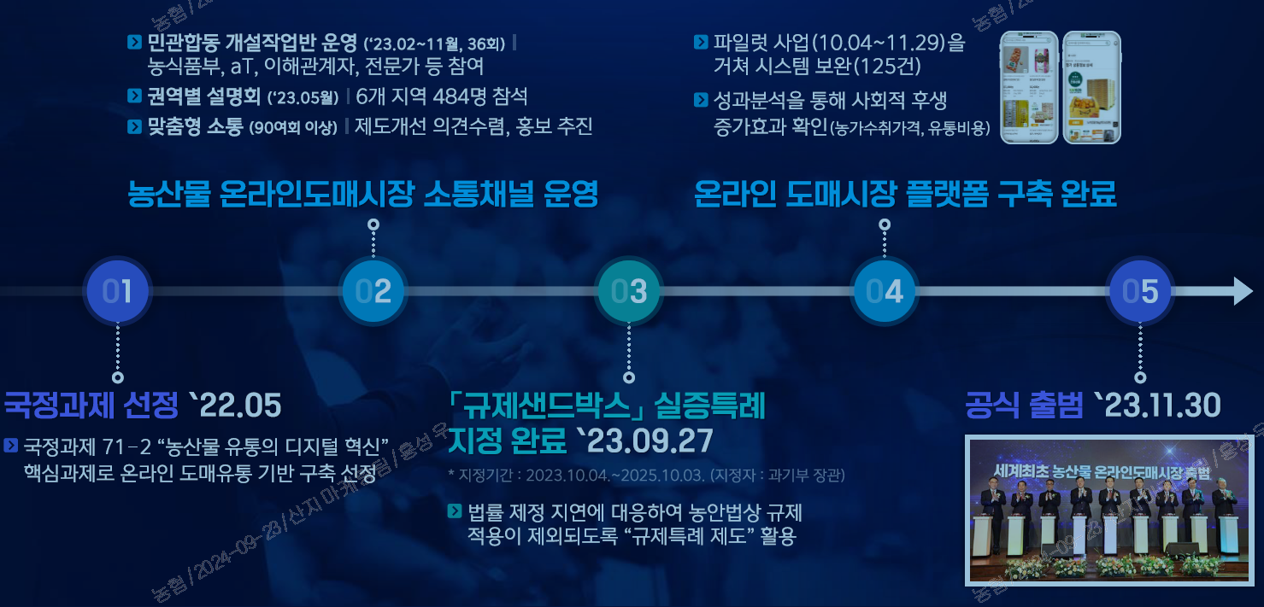
온라인도매시장 추진개요

Slide 5
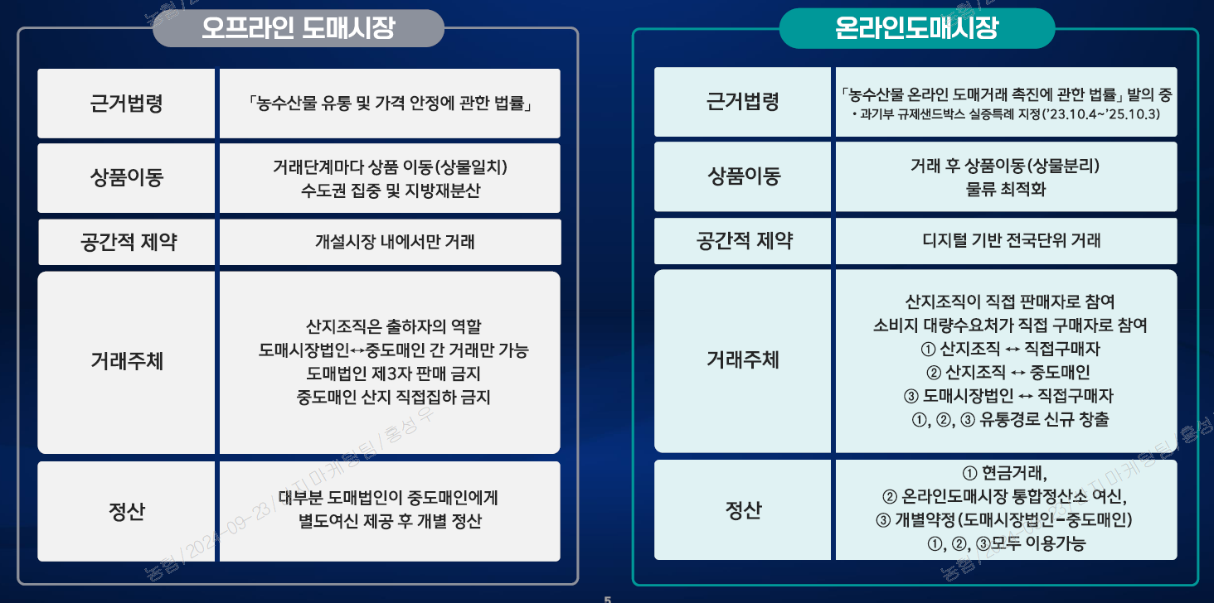
온라인도매시장 추진개요

Slide 6
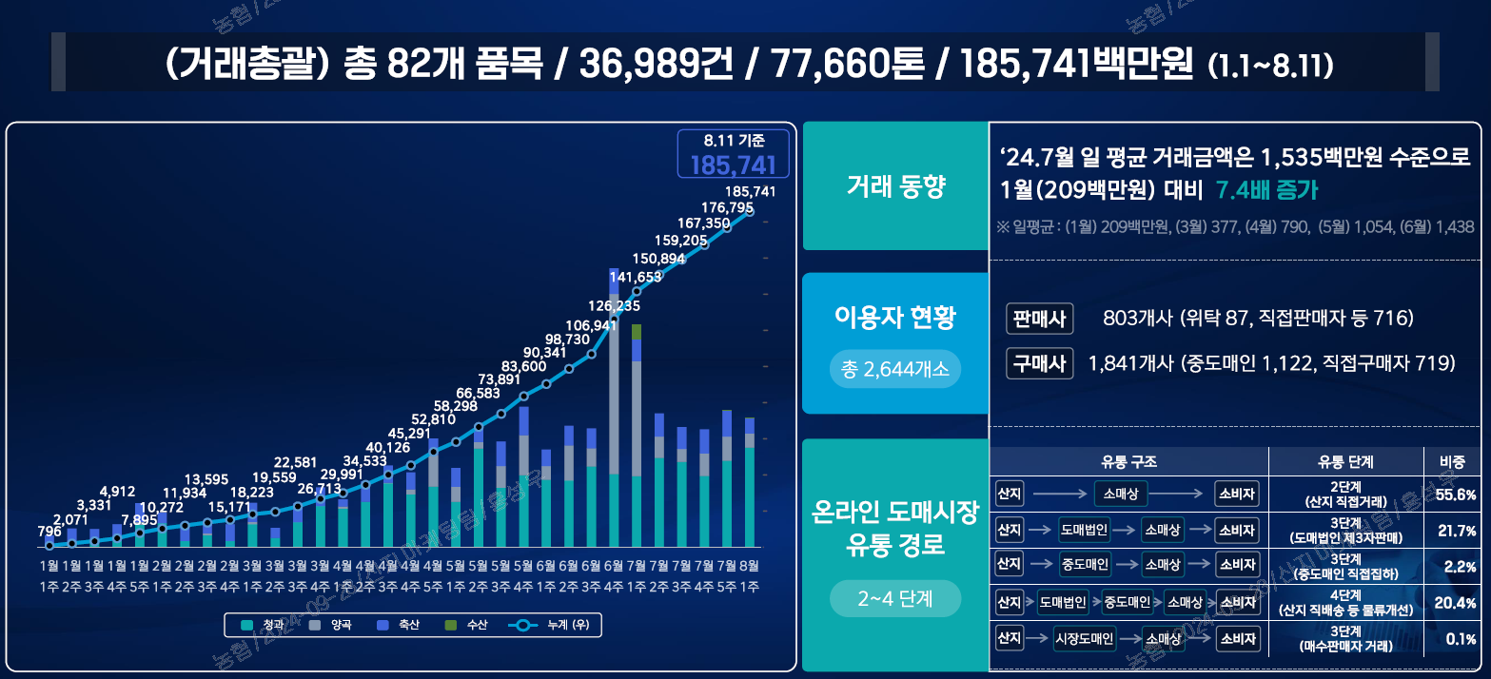
(거래실적) 8월말 2,182억원 (청과 1,256억원 중 농협공판장 거래실적 426억원 <33.9%>)

Slide 7
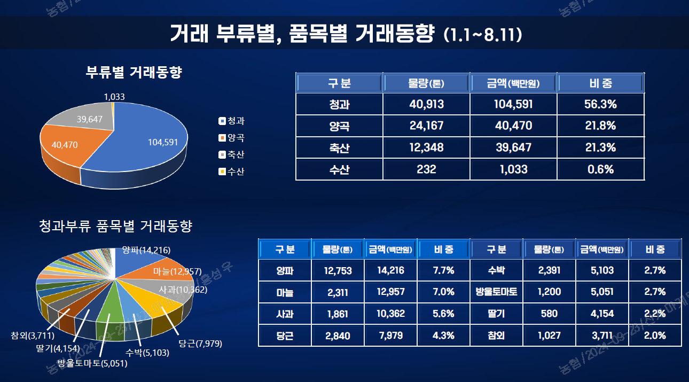
거래부류별, 품목별 거래 동향 (8월말 기준)
구분 | 물량(톤) | 금액(억원) | 금액비중
청과 | 48,402 | 1,256 | 57.5%
축산 | 13,817 | 461 | 21.1%
양곡 | 26,810 | 455 | 20.8%
수산 | 459 | 12 | 0.5%
합계 | 89,488 | 2,184 | 100.0%

Slide 8
온라인도매시장 우수사례
온라인도매시장 특화상품 운영을 통한 거래 활성화
신미네유통사업단 → 중도매인(강서, 구리) 535톤, 7억원
(개요) 기존 온라인거래소에 지속거래 해왔던 상품을온라인도매시장으로 전환 후 지속적인 거래발생 中
(실적) 535톤, 7억원
(이점) 온라인도매시장을 통한 거래알선으로 산지-구매처 간의 신규거래처 확보 및 좋은 상품을 제공을 통한 거래효용 발생

Slide 9

취급품목
온라인도매시장 청과거래 품목(93개)
과실류 | 사과, 배, 포도, 복숭아, 단감, 곶감, 자두, 감귤, 블루베리, 레몬, 참다래(키위), 떪은감, 살구, 매실, 유자
과일야채류 | 수박, 참외, 딸기, 메론, 토마토, 방울토마토
과채류 | 오이, 호박, 가지
엽경채류 | 배추, 양배추, 상추, 시금치, 깻잎, 얼갈이배추, 청경채, 열무, 봄동배추, 순무, 부추, 갓, 쑥갓, 근대, 아욱, 콩나물, 숙주나물, 고구마순, 달래, 미나리, 냉이, 적채
조미채소류 | 마늘, 양파, 대파, 쪽파, 생강, 풋고추, 꽈리고추, 건고추, 홍고추
근채류 | 무, 알타리무, 당근
양채류 | 파프리카, 브로콜리, 양상추, 셀러리, 아스파라거스, 케일, 비트, 치커리, 콜라비, 로메인, 방울양배추
수실류 | 밤, 대추, 잣, 호두, 은행
서류 | 감자, 고구마
산채류 | 취나물, 고사리, 두릅, 참나물, 돌나물, 곤드레나물, 방풍나물, 원추리, 죽순, 참죽나무순, 도라지, 마, 더덕
기타 | 버섯류, 알로에, 수삼, 무화과
가공 | 스테비아토마토, 고춧가루

Slide 10
온라인도매시장
거래방법(중도매인)

Slide 11
회원가입
온라인도매시장 회원가입 방법(중도매인)
① 접속방법
▶ 네이버, 다음, 구글 등에서 “농수산물 온라인도매시장“ 또는 “온라인도매시장“ 검색 (주소창에 kafb2b.or.kr)
▶ 플레이스토어(안드로이드) 또는 앱스토어(아이폰)에서 “농산물 온라인도매시장“ 검색
* PC , 모바일 모두이용 가능
② 심사서류
▶ 사업자 등록증, 법인등기부등본(법인사업자만 제출), 중도매인 허가증
* 가입 시 공인인증서(유료) 인증 필요
단, 공판장 문의 -> 간편가입 처리시 생략 가능
③ 거래방법
▶ 정가거래 (출하처에서 구매자 지정 시, 타구매자는 조회 불가) , 발주거래 (특정판매자 지정 후 거래 제안)

Slide 12
활성화 방안
온라인도매시장 추진방안
중도매인
① 공판장 기존 여신한도 활용
▶ 추가 약정 없이 기존 각 공판장별 사용하고 있는 여신한도 사용가능
② aT온라인도매시장 구매자금 융자지원 (융자금액 100% 온라인거래 의무)
▶ 최대 30억원 이내(업체당) <연 1.5%, 1년만기, 담보대출>
(24년 지원금액 마감완료(66억원), 25년 신규모집 시 차후 안내)
③ 도매시장 미경유 거래 (시장사용료 부담 X)
▶ 시장 미경유 직송 시 상하차비, 2차물류비(중도매인→거래처) 등 비용절감
▶ 신뢰성이 확보된 우수출하처 물량 → 중도매인 거래처 직송 (시장사용료X)
(반입시 시장사용료 발생, 공판장별 상이)

Slide 13
장점
물량 상시출하 / 발주거래를 통한 거래 추진
상시 출하물량
  ● 온라인도매시장 웹사이트 방문 및 사이트 가입
  ● 우수 출하 상시 등록 물량 확인 및 거래 요청
  ● 상시출하 물량 중 배송 가능 물량 확인 후 거래 추진
발 주 거 래
  ● 원하는 상품 대상 가격, 품질 발주사항 확인 후 발주거래 화면을 통해 원하는 스펙 상품 등록
  ● 발주 요청자 정보 확인 및 발주 상품내역 확인 (희망 배송일, 희망 배송지, 희망 결제방법 입력)

Slide 14
감사합니다

